Slide 1

¿Adónde vas?
Voy a….
Voy a la cafetería.
Voy a la escuela.
Voy a la casa.
Voy a la biblioteca.
Voy a la oficina.

Slide 2
¿Adónde vas?
Voy al….
al = a el
Voy al gimnasio.
Voy al parque.
Voy al auditorio.
Voy al restaurante.
Voy al apartamento.

Slide 3

¿Adónde vas?
Voy a….
Voy al laboratorio.
Voy al supermercado.
Voy al cine.
Voy al hospital.
Voy al estadio.

Slide 4
¿Qué vas a hacer?
Voy a + infinitive
Voy a correr.
Voy a trabajar.
Voy a estudiar.
Voy a escribir.
Voy a leer.
Voy a buscar información en Internet.

Slide 5
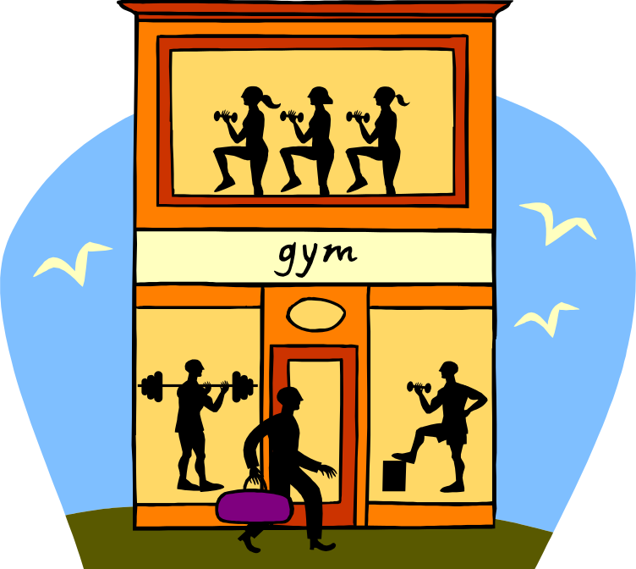
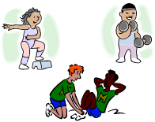
¿A dónde vas?
Voy al _________.
Gimnasio
¿Qué vas a hacer?
Voy a _________.
Practicar deportes
Hacer ejercicio

Slide 6


¿A dónde vas?
Voy al _________.
restaurante
¿Qué vas a hacer?
Voy a _________.
comer

Slide 7
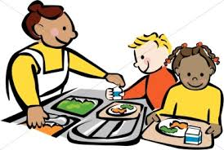
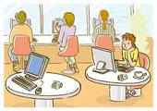
¿A dónde vas?
Voy a _________.
la cafetería
¿Qué vas a hacer?
Voy a _________.
estudiar

Slide 8



¿A dónde vas el viernes a las 3:00?
Voy al _________.
estadio
¿Qué vas a hacer?
Voy a _________.
Ver béisbol.

Slide 9


¿A ______ _____ (Saturday/4:00 P.M.)?
Voy a _________
la biblioteca
¿Qué ___ ___ _____?
Voy a _________.
leer.

Slide 10

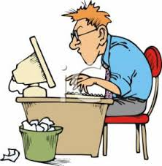
¿A ______ _____ (Monday/2:00 P.M.)?
Voy a _________
la oficina.
¿Qué ___ ___ _____?
Voy a _________.
trabajar.

Slide 11


¿A ______ _____ (Sunday/11:A.M.)?
Voy al _________
parque.
¿Qué ___ ___ _____?
Voy a _________.
nadar.

Slide 12










A
¿A dónde vas el ___
¿Qué vas a hacer?
a las _____?
el viernes | el sábado | el domingo
9:00 A.M. | 9:00 | 9:00
10:15 A.M. | 10:15 | 10:15
11:30 A.M. | 11:30 | 11:30
3:00 P.M. | 3:00 P.M. | 3:00 P.M.
3:18 P.M. | 3:18 P.M. | 3:18 P.M.
4:18 P.M. | 4:18 P.M. | 4:18 P.M.
5:50 P.M. | 5:50 P.M. | 5:50 P.M.
6:30 P.M. | 6:30 P.M. | 6:30 P.M.
8:00 P.M. | 8:00 P.M. | 8:00 P.M.
Help mom

Slide 13
B
¿A dónde vas el ___
¿Qué vas a hacer?
a las _____?
el viernes | el sábado | el domingo
9:00 A.M. | 9:00 | 9:00
10:15 A.M. | 10:15 | 10:15
11:30 A.M. | 11:30 | 11:30
3:00 P.M. | 3:00 P.M. | 3:00 P.M.
3:18 P.M. | 3:18 P.M. | 3:18 P.M.
4:18 P.M. | 4:18 P.M. | 4:18 P.M.
5:50 P.M. | 5:50 P.M. | 5:50 P.M.
6:30 P.M. | 6:30 P.M. | 6:30 P.M.
8:00 P.M. | 8:00 P.M. | 8:00 P.M.

Slide 14











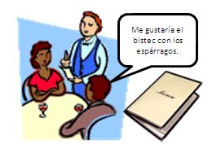

B
¿A dónde vas?
¿Qué vas a hacer?
el viernes | el sábado | el domingo
Beatriz | Angela y su mamá | Tú
Tú | Yo | Las muchachas
La familia y yo | Sergio | El papá y yo
Los abuelos | José y Alejandro | Yo
Yo | La amiga y yo | Esteban
Diego | Yo el partido de | Elena y Berto
Los amigos | Tú | Marina
Tú | El amigo y yo | Julio y yo la comida
Los amigos y yo | Ximena | Los padres

